Slide 1


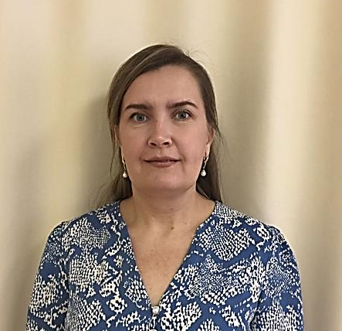

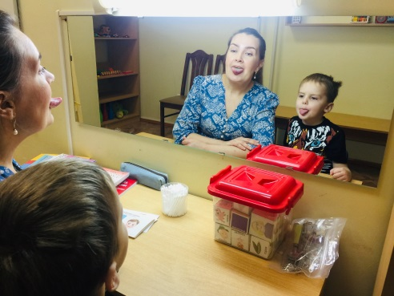
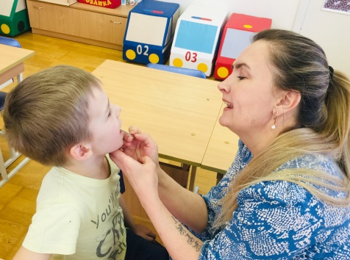
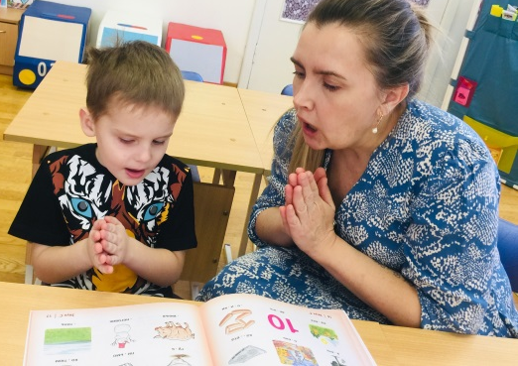
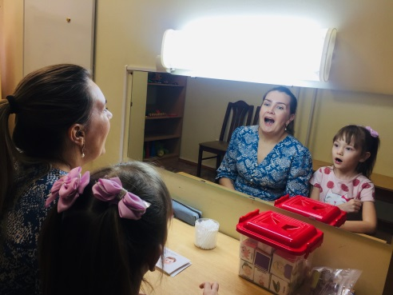
РУКОВОДИТЕЛЬ
КРУЖКА
Кружок «Говорим правильно»
Оказание услуги учителя-логопеда производится на основе запроса родителей (законных представителей). Работа по коррекции речи строится по следующим основным направлениям:
- развитие артикуляционного и голосового аппарата;
- развитие просодической стороны речи;
- формирование звукопроизносительных навыков, фонематических процессов;
- уточнение, обогащение и активизация лексического запаса в процессе нормализации звуковой стороны речи;
- формирование грамматической и синтаксической сторон речи; - развитие диалогической и монологической речи.
Учитель - логопед
ЧИКИНА
ОКСАНА ВЛАДИМИРОВНА
Авторская программа: рецензент: Преподаватель государственного автономного профессионального образовательного учреждения «Чистопольский многопрофильный колледж» Валиуллина Ф.М.
Методы и средства реализации программы:
1) Словесные методы: рассказ, объяснение, беседа, разъяснение, поручение, анализ ситуаций, обсуждение, 2)Методы практического обучения: упражнения (устные, графические, двигательные (для развития общей и мелкой моторики);
3) Методы поддержки эмоциональной активности: игровые и воображаемые ситуации; похвала (в качестве аванса, подбадривания, как положительный итог, как утешение); придумывание сказок, рассказов, стихотворений, загадок и т.д.; игры-драматизации; сюрпризные моменты, забавы, фокусы; элементы творчества и новизны; юмор и шутка.

Slide 2

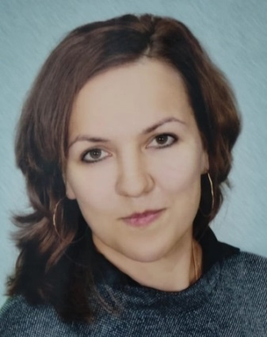
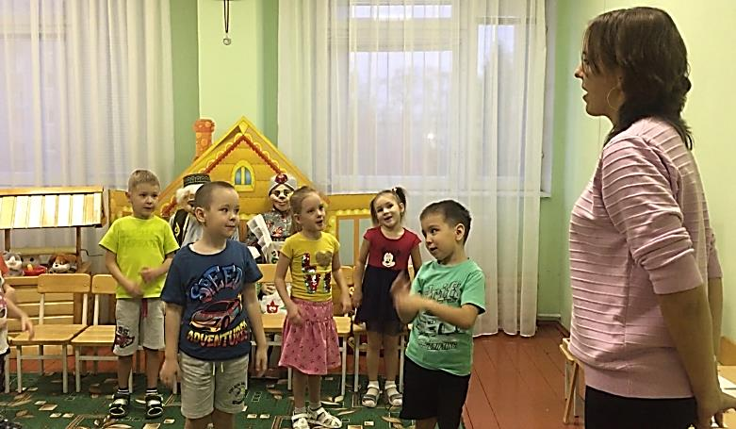
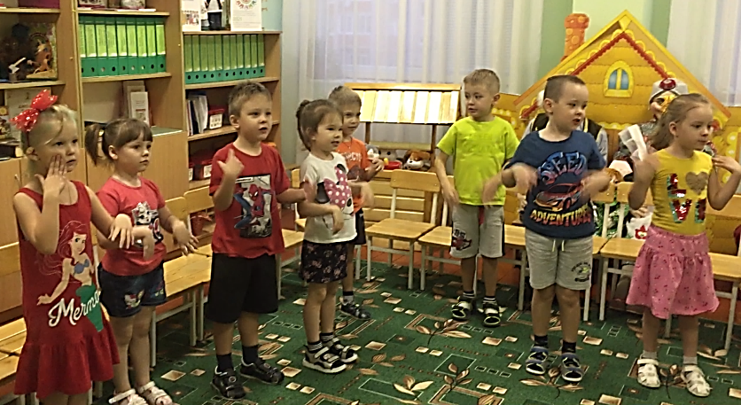
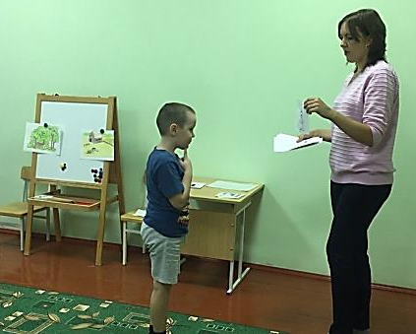
РУКОВОДИТЕЛЬ
КРУЖКА
Кружок «Я люблю английский»
Авторская программа:
«Я люблю английский»
рецензент:
Заведующий отделением дошкольного
и начального образования Приволжского межрегионального центра повышения квалификации
и переподготовки работников образования ФГАОУ ВО «Казанский (Приволжский) федеральный университет»
Р.К.Шаехова,к.п.н., доцент.
Программа направлена на обучение детей общению на английском языке в простых ежедневных ситуациях, обучению детей понимать и использовать некоторые основные лексические единицы и структуры английского языка
Учитель английского языка
ТАРАСОВА
ЕКАТЕРИНА ЮРЬЕВНА
Ожидаемые результаты:
Высокий уровень мотивации к изучению английского языка Ребенок свободно пользуется изученной лексикой, не допускает ошибок при чтении изученных слов и фраз. Ребенок свободно владеет фразами и речевыми оборотами, изученными в рамках программы, в диалоговой речи легко задает вопрос и отвечает на него, всегда понимает о чем говорит на английском языке. Ребенок знает и спокойно воспроизводит изученные в рамках программы стихи, песни, рифмовки

Slide 3

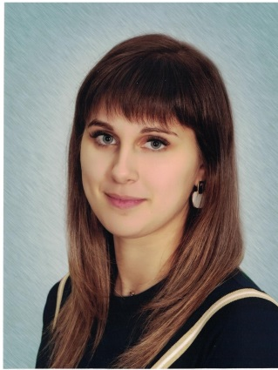
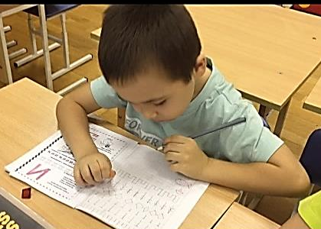
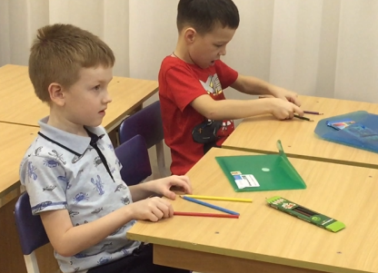
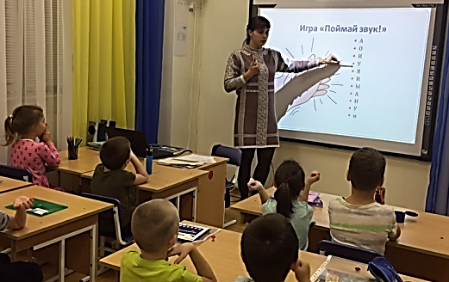
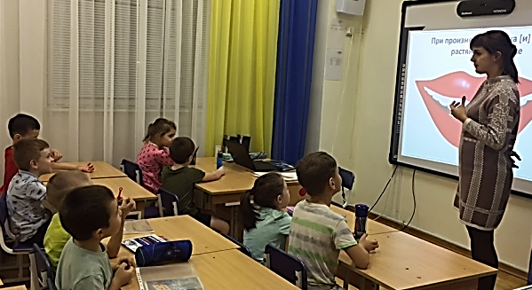
РУКОВОДИТЕЛЬ
КРУЖКА
Кружок «Скоро в школу»
В процессе занятий кружка ребёнок овладевает знаниями, умениями и навыками, которые в дальнейшем помогут ему легче адаптироваться в школьном коллективе, а также создать собственное пространство для общения.
Программа ориентирована на использование развивающих игр как основу её практической реализации. Игровые методики создают для дошкольников обстановку непринужденности, когда желание научиться чему бы то ни было возникает естественно, как бы само собой. Программа дополнительного образования детей построена таким образом, чтобы это желание постепенно переросло в устойчивый познавательный интерес.
Учитель начальных классов
НУРУЛЛИНА
ДАРЬЯ ЕВГЕНЬЕВНА
На этапе завершения обучения дети будут уметь:
– применять правила ведения культурного диалога (разговора);
–составлять рассказ по серии сюжетных картинок (последовательной и с нарушением последовательности);
– различать слово и предложение; составлять предложения;
– выделять часто встречающийся в словах звук, обозначать его соответствующим знаком-заместителем;
– интонационно выделять в слове звук, называть его изолированно;
– называть пары звуков по твердости-мягкости;
– проводить звуковой анализ 3-5-звуковых слов;
– читать слоги, структурно несложные слова и предложения на материале всего алфавита;
– писать печатными буквами.

Slide 4
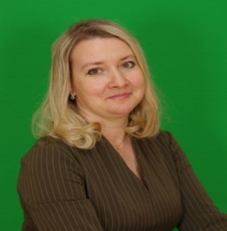
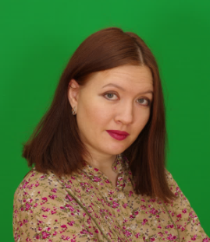
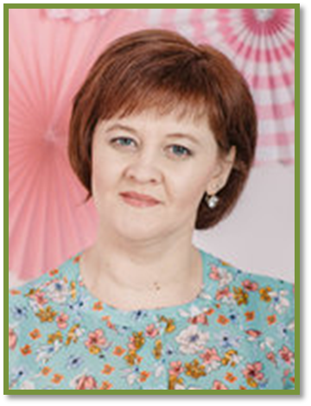
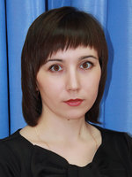

Кружок «Хочу все знать»
Экспериментирование и поисково-исследовательская деятельность помогает детям ознакомиться с естественными и социально – научными предметами, а также обеспечивает целостное и системное видение окружающего мира и его важнейших взаимосвязей. В опытах и экспериментах, играх имитациях, в различных формах экологических занятий, наблюдений за природными явлениями у детей формируются основы экологической культуры
Самостоятельное проведение опытов позволяет детям сделать самостоятельные выводы путем полученных результатов.
РУКОВОДИТЕЛИ КРУЖКА
КУПЦОВА
ЕЛЕНА АЛЕКСАНДРОВНА
Высшая кв. категория
БУЗУЛУКОВА
РИНАТА МАРАТОВНА
Первая кв. категория
Авторская программа:
«Хочу все знать»
рецензент:
С.В. Выприцкая
Кандидат педагогических наук
Директор ЧОУ современный
модульный центр «Развитие»
ШАКИРОВА
ОЛЬГА ВАЛЕРИЕВНА
Первая кв. категория
ВЕТОШКИНА
ОЛЬГА АЛЕКСАНДРОВНА
Первая кв. категория
Занятия включают в себя организационную, теоретическую и практическую части. Организационная часть обеспечена наличием всех необходимых для работы материалов и ТСО. Теоретическая часть занятий включает в себя необходимую информацию о теме и предмете занятия, повторение пройденного материала в игровых упражнениях или опросах, ознакомление с новым материалом при помощи мультимедийных презентаций, видеороликов, решения проблемных ситуаций

Slide 5
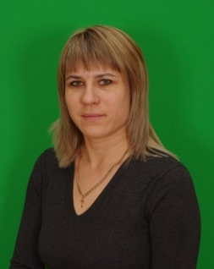
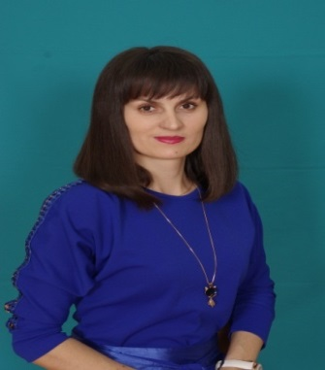
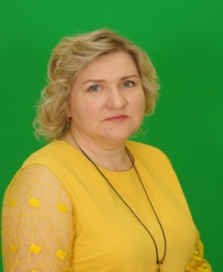
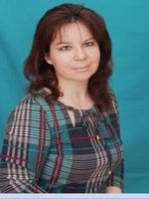
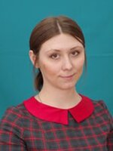

Кружок «Математические ступеньки»
Содержание программы кружка «Математические ступеньки» направлено на воспитание интереса к математике, развития наблюдательности, вариативного мышления, фантазии, воображения, творческих способностей, умения аргументировать свои высказывания, строить простейшие умозаключения, умения анализировать, догадываться, рассуждать, доказывать, на развитие правильной математической речи, мыслительных операций: анализ, сравнение, обобщение, распределение предметов в группы, синтез, конкретизация, классификация, аналогия.
РУКОВОДИТЕЛИ КРУЖКА
ГРАЧЁВА
АННА ВЛАДИМИРОВНА
Первая кв. категория
ЧУГУНОВА
ТАТЬЯНА СЕРГЕЕВНА
Первая кв. категория
ВАРЛАМОВА
ОЛЬГА ГРИГОРЬЕВНА
Высшая кв. категория
Авторская программа:
«Математические ступеньки»,
рецензент: Валиева Р.З.
кандидат педагогических наук, доцент ФГБОУ ВО Набережночелнинский государственный
педагогический университет
ЗИМНЯКОВА
ЕЛЕНА АЛЕКСАНДРОВНА
Высшая кв. категория
ДАВЫДОВА
АНАСТАСИЯ ГЕННАДЬЕВНА
Высшая кв. категория
Программа «Математические ступеньки» реализуется в рамках математического кружка для детей 4- 5 лет, 5-6 лет, 6-7 лет. Программа рассчитана на три года. В процессе деятельности используются различные формы: традиционные, комбинированные и практические занятия, игры, конкурсы, и другие.

Slide 6
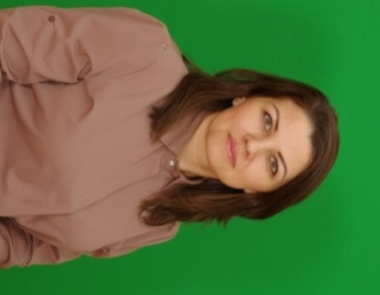

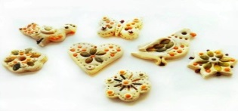
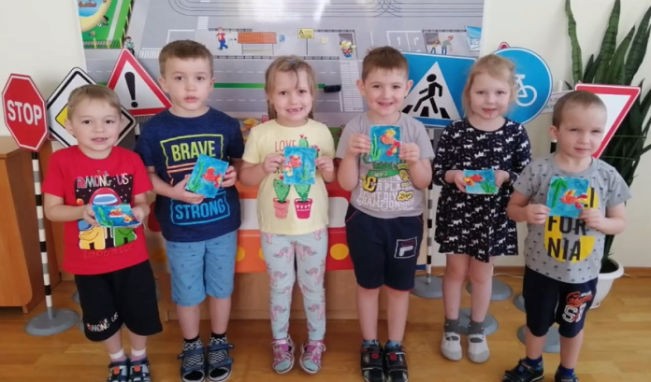
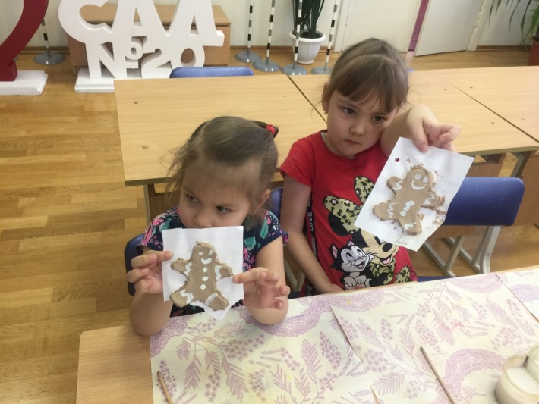
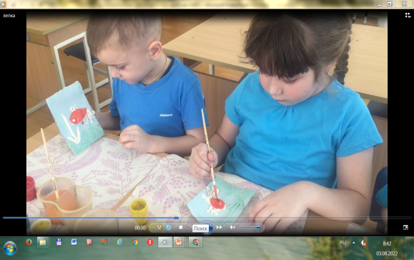
Кружок «Студия лепки»
Программа кружка включает в себя меж предметную связь с окружающим миром, с рисованием, имеет тесную связь с элементарными знаниями в математике. Прикладная творческая деятельность развивает у обучающегося ребёнка дошкольного возраста художественный, эстетический вкус, учит видеть красоту мира и природы, даёт полноценное видение художественного образа, развивает эмоциональную отзывчивость, развивает умение различать средства и способы выразительности, а также соотносить содержание произведения искусства, созданное собственными руками с жизненным опытом.
РУКОВОДИТЕЛИ КРУЖКА
Авторская программа:
«Фантазия из теста»
рецензент:
старший методист лаборатории дошкольного образования
ГАОУ ДПО «ИРО РТ»,
Г.Р. Сабирова
ГОРБУНОВА
ЕЛЕНА ВЛАДИМИРОВНА
Первая кв. категория
КУПЦОВА
ЕЛЕНА АЛЕКСАНДРОВНА
Высшая кв. категория
Занятия проводятся в подгрупповой форме, что позволяет педагогу построить процесс обучения в соответствии с принципами дифференцированного и индивидуального подходов.
Основная форма работы с детьми это практические и теоретические, а так же комбинированные формы занятий. Оценочные средства деятельности воспитанников – выставки, творческие отчёты.

